Slide 1
ES简介
王楠
https://github.com/wangnan9279

Slide 2
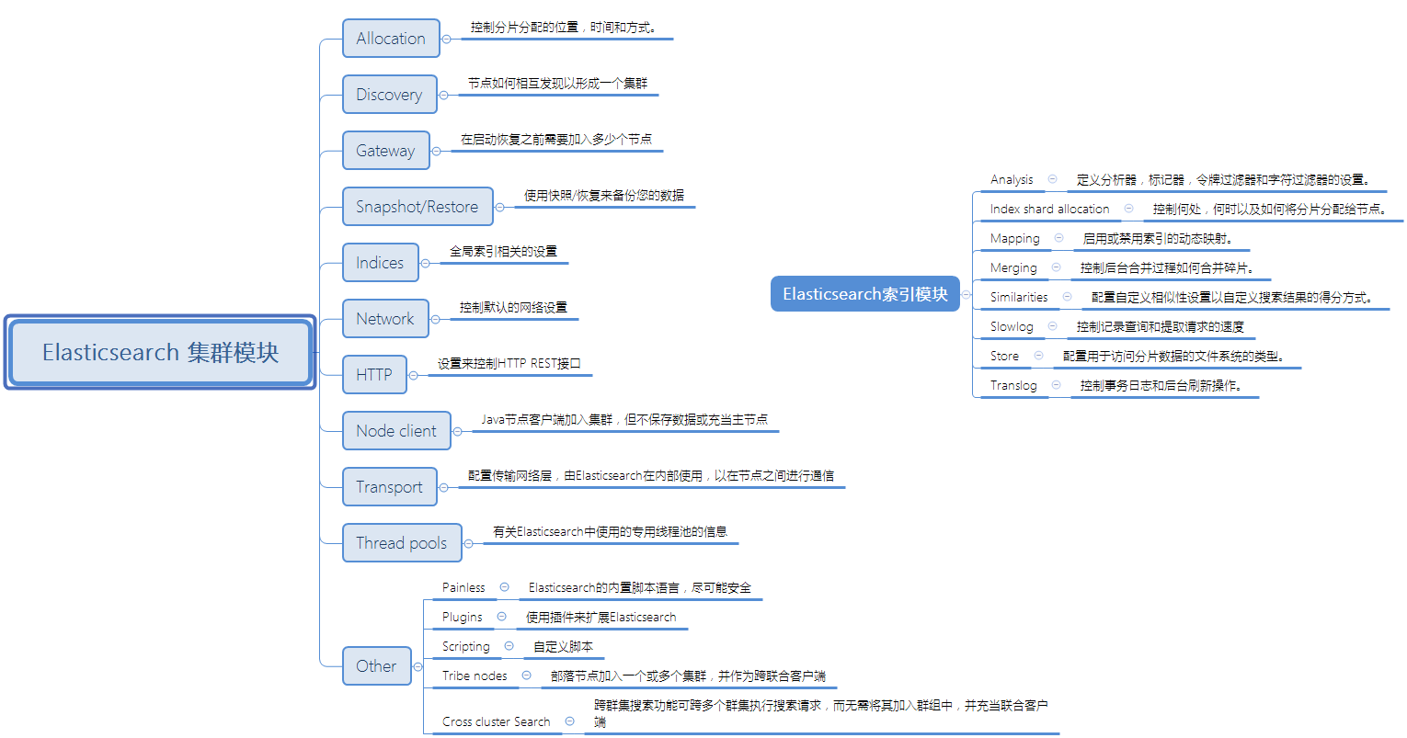
目录
What is ES 是什么？
Cluster 集群怎么工作？（选主、分布式一致性、高可用）
Indexing 怎么分布式写？
Search 怎么分布式查？
本ppt就搞懂这几个核心的问题，其他的有兴趣再深入研究

Slide 3
What is ES
Elasticsearch 是一个开源的全文检索和分析引擎，基于Apache Lucene
概念
NRT
Cluster/Node
Index Type Document Field Mapping
Shards Replicas
Segment
Relational DB vs Elasticsearch
Relational DB -> Databases -> Tables -> Rows -> Columns
Elasticsearch -> Indices -> Types -> Documents -> Fields
架构
Elasticsearch 的依赖注入用的是Google guice，网络使用netty，提供http rest和RPC两种协议。
Notes:
NRT
Near realtime（NRT） ES是一个接近实时的搜索平台，这意味着你写入文档后想到查询到一个文档是有一个延时。为什么是近实时的，延时多少，这个后面会讲。
cluster/node
不用多说，多个节点一起，保存所有的数据，一起提供查询能力
Index
索引是一系列具有相似特点文档的集合 ，是一个逻辑命名空间(logical namespace)，相当于关系数据库中的database概念
type
index下一级的，索引中的一种逻辑的分类，同一个索引里可以包含多个 Type，它的意义由使用者来赋予，相当于数据库中的table概念
document
文档是搜索信息的基本单元，用json表达，数据库中的row
Field
字段（Field）相当于数据库中的column
Mapping
相当于数据库中的schema，是针对type的，用来约束字段的类型，不过 Elasticsearch 的 mapping 可以自动根据数据创建。
shards/replicas
es可以把index分成好几个部分，叫做分片
一个shard实际上是一个Lucene实例
当你创建索引的时候，你可以定义分片的个数，每个分片本身是一个独立的功能齐全的“索引”，可以被放到任何的集群节点中
es允许你制作一个或多个分片的副本。叫做复制分片
两种分片的意义我们后面会详细说
Segement
Lucene索引是由多个段组成，段本身是一个功能齐全的倒排索引。
段是不可变的，允许Lucene将新的文档增量地添加到索引中，而不用从头重建索引。
对于每一个搜索请求而言，索引中的所有段都会被搜索，并且每个段会消耗CPU的时钟周、文件句柄和内存。这意味着段的数量越多，搜索性能会越低。
为了解决这个问题，Elasticsearch会合并小段到一个较大的段，提交新的合并段到磁盘，并删除那些旧的小段。这个过程叫段合并

Slide 4
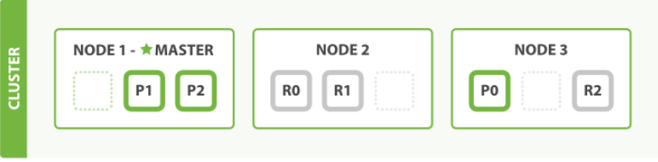
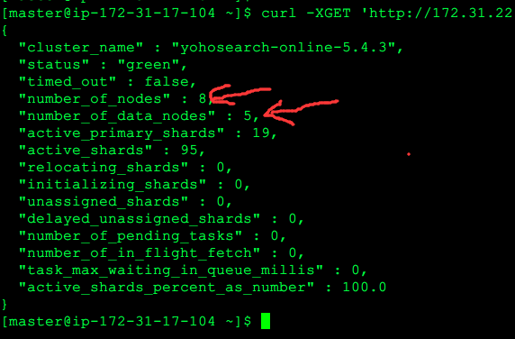
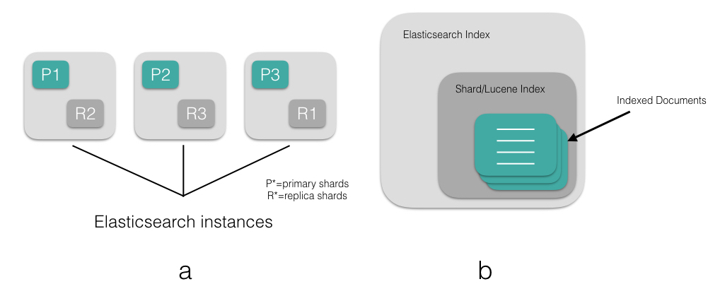
Cluster - Node type
master -> only master or master+data
data -> contain shard
coordination –> every node
where is Lucene ？
如何配置？
node.master: true or false
node.data: true or false
如果配置了多个node.master:true ？
这样的节点叫做，主合格节点，他们有资格成为master，谁最终是master取决于master选举过程
yoho ES cluster （aws）：
3 个主合格节点 其实1个是master
5 个数据节点

Slide 5
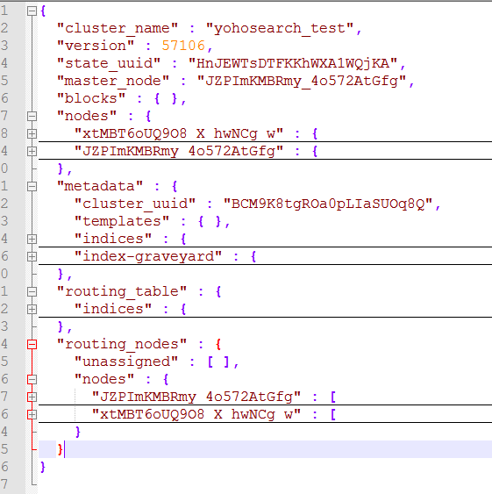
Cluster -Master node
功能：管理集群、节点、索引
集群（维护集群状态，集群信息。配置信息）
节点（控制分片的分配，同步，恢复）
索引（创建，关闭，删除，管理别名。管理模板，管理索引字段映射）
master与其他节点通信内容：
1.cluster state（元数据） 同步
2.健康检查 ping
3. master一段时间（30s）去主动去收集节点的磁盘使用量和分片的大小
集群状态：
Notes:
什么时候master向data同步元数据
1.节点信息变化 2.分片信息变化 3.mapping变化
搜索和搜索时master 节点的作用
索引数据时，master可能是写协调节点（见下面写过程）。除此之外会控制分片之间的一致性（见下面写一致性）
搜索数据时，master可能成为协调节点（见下面搜索过程），没有其他特别用途

Slide 6
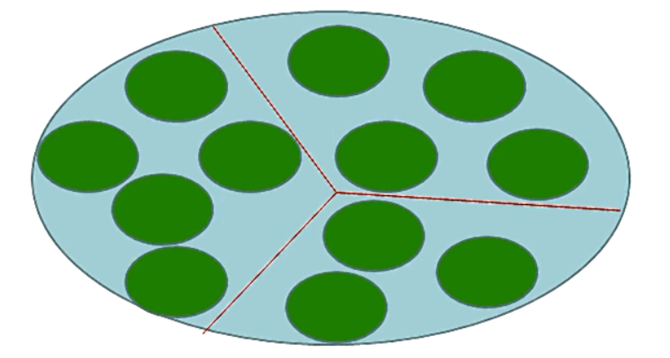
Master election
Elasticsearch并没有依赖像Zookeeper/Etcd这样的工具 ，带来的好处是部署服务的成本和复杂度降低了 ，缺点自己实现选主逻辑是将一定的复杂度带入了 Elasticsearch 内部
when？
1集群启动 2.Master 失效
how？- ZenDiscovery（默认）
1.节点启动后先ping别的节点（这里的ping是 Elasticsearch 的一个RPC命令。如果 discovery.zen.ping.unicast.hosts 有设置，则ping设置中的host，否则尝试ping localhost 的几个端口， Elasticsearch 支持同一个主机启动多个节点）
2.每个节点计算最低的已知节点ID，并向该节点发送投票
3.如果一个节点有master节点资格（ node.master: true ），收到足够多的票数（有多少选票赢得选举的定义就是所谓的法定人数。 是一个可配置的参数
），并且该节点也为自己投票，那么它将扮演master的角色，开始发布集群状态。
4.被选为master的节点，开始等待节点数达到 discovery.zen.minimum_master_nodes ，然后提供服务
解决脑裂问题 discovery.zen.minimum_master_nodes
master合格节点数设置为：n/2+1 n为总节点数
Notes:
脑裂问题
由于通讯中断，导致一个集群分成了多个部分，每个部分都有一个master，而且客户端可能还会感知不到错误
解决方法：
配置discovery.zen.minimum_master_nodes
这个参数决定了在选主过程中需要有多少个主合格节点，我们把它配置为总主合格节点数/2+1
yoho 3个主合格，有一台主合格挂掉重启或者网络隔离，他是不会成为master的

Slide 7
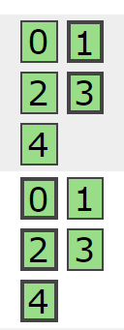
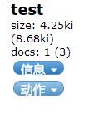
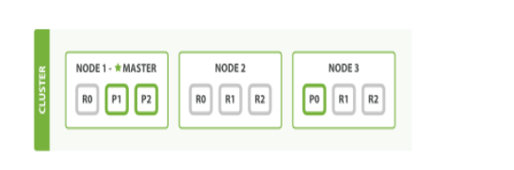
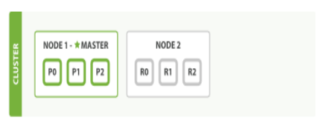
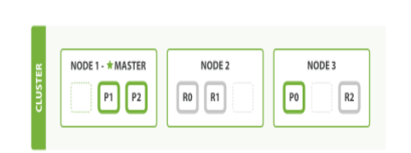
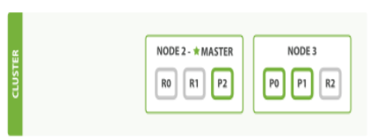
shard
主分片
一个索引可以配置多个主分片。为了提高写性能
复制分片
一个主分片可以配置多个复制分片。为了提高读性能和集群可用性
集群健康状态
green所有的主分片和副本分片都正常运行。
yellow所有的主分片都正常运行，但不是所有的副本分片都正常运行。这意味着存在单点故障风险
red 有主分片没能正常运行
扩容和高可用
kill Node1
add Node3

Slide 8
shard allocation
allocation就是把分片指派到集群中某个节点的过程. 分配决策由master节点完成
when：
index 增删
node 增删
集群重启
分片数配置改变
触发手动分配
how:
主分片和复制分分片不会在同一个节点
磁盘阈值等

Slide 9
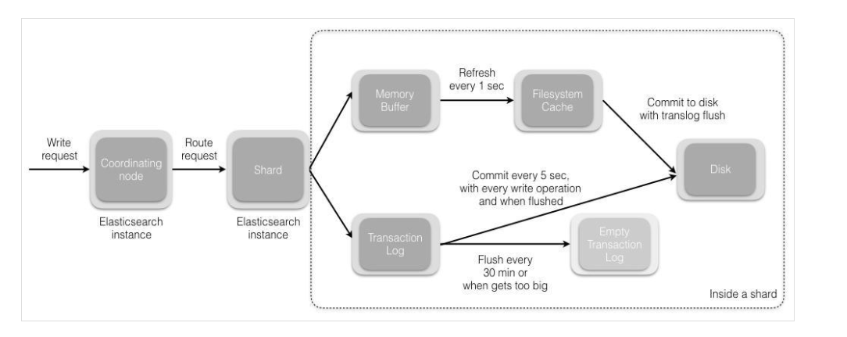
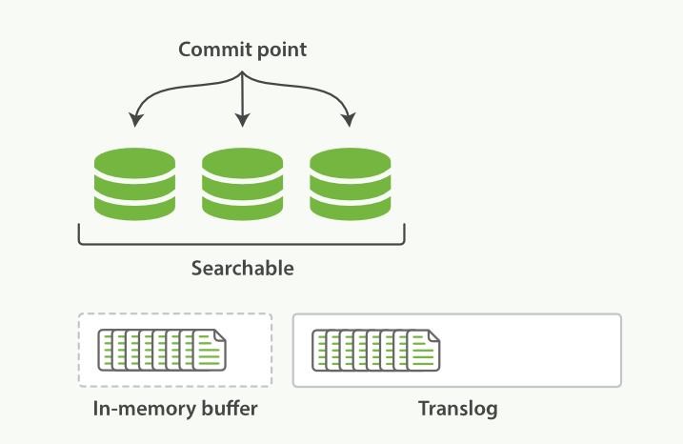
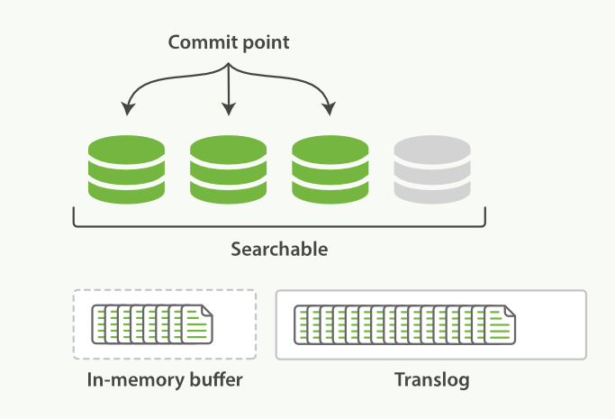
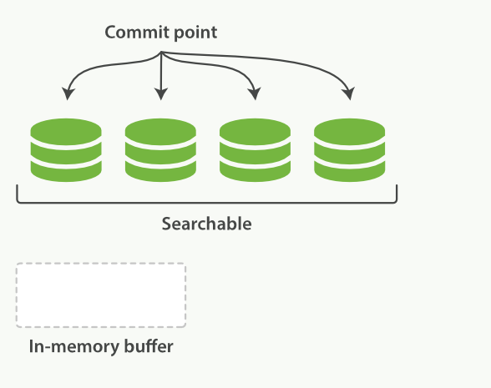
indexing
shard = hash(document_id) % (num_of_primary_shards)
refresh 刷新 （近实时频率）
内存 buffer ->文件系统缓存
flush 冲洗
文件系统缓存-> 磁盘
删除translog
Notes:
过程：
1.写操作通过Java client 以 循环(Round-robin)的方式发送到一个节点，该节点成为协调节点
2.每个节点上都保存了元数据（clusterstate），协调节点计算该文档应该保存的shard，shard = hash(document_id) % (num_of_primary_shards)
3.当分片所在的节点接收到来自协调节点的请求后，会将该请求写入translog，并将文档加入内存缓冲。如果请求在主分片上成功处理，该请求会并行发送到该分片的副本上。
当translog被同步到全部的主分片及其副本上后，客户端才会收到确认通知
4.内存缓冲会被周期性刷新(默认是1秒)，内容将被写到文件系统缓存的一个新段上。虽然这个段并没有写入磁盘，但它是开放的，内容可以被搜索到。
5.当translog很大的时候（可配置 ），translog会被清空，文件系统缓存会被同步。这个过程在Elasticsearch中称为冲洗(flush)。在冲洗过程中，内存中的缓冲将被清除，内容被写入一个新段。
将创建一个新的提交点，并将内容刷新到磁盘。旧的translog将被删除并开始一个新的translog。

Slide 10
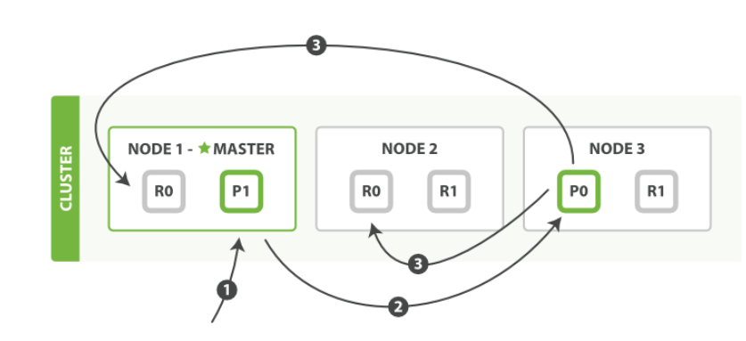
分布式 indexing 问题
分布式indexing过程
节点1收到了写请求，计算得知要写的分片是P0
将请求转发给节点3，节点3写主分片成功后，转发请
求给P0的复制分片R0所在的两个分片，写成功后通知节点3，
节点3通知节点1写成功，节点1返回客户端写成功
写请求如何负载均衡到节点？
如果使用了ES的java Client用户的request会以循环round-robin的方式发给集群中的节点，实现了负载均衡
写操作时如何保证主分片和复制分片一致性的？
请求在主分片上成功处理，该请求会并行发送到该分片的副本上。都写成功后，客户端才会收到确认通知，删除和更新也都是写操作

Slide 11
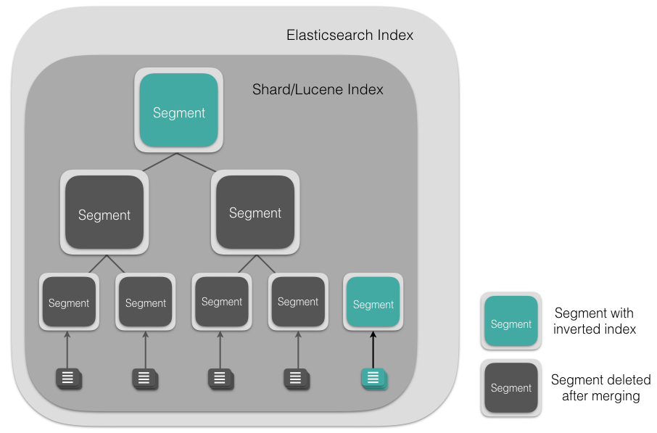
segment merge
why？
1.每次refresh产生一个段，数量暴增，消耗资源
2.搜索必须去检查每个段，导致搜索变慢
3.去掉被更新和被删除掉的文档
how ？ 默认策略：tiered（分层合并）
单独的线程处理段合并
1.将大小相似的段放在一起合并
2.段的数量会限制在每层允许的最大值之中
3.优先考虑比较小的段和删除文档较多的段
Notes:
去掉删除的文档
段文件是无法改动的，因此段数据信息不会删除。如果恰好删除了索引中的很多文档，在索引合并之前，这些文档只是标记删除，并非物理删除。因此，当段合并时，标记删除的文档不会写入到新的段中，通过这种方式实现真正的删除，并缩减了段数据的大小

Slide 12
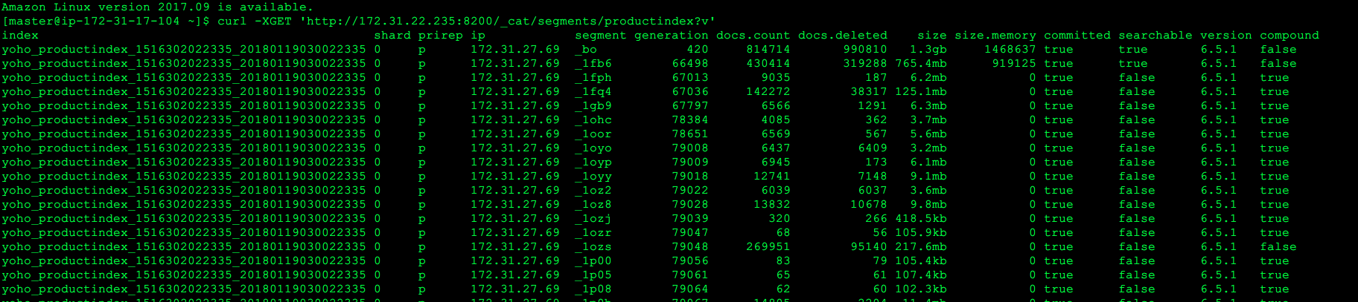
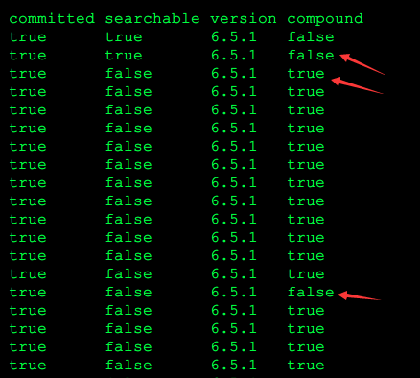
segment type
committed
true：段被提交到磁盘
searchable
true ：可以被搜索到
false：段被提交到磁盘后没有发生refresh，或者段内所有文档被标记为删除
compound：true
Lucene 合并所有的段的文件为一个文件，为了节约文件描述符

Slide 13
yohosearch index rebuild
技巧：
使用索引别名零停机切换：
重建索引的问题在于你需要更新你的应用让它来使用新的索引名称。而索引别名可以解决这个问题。
一个索引别名好比一个快捷方式，索引别名可以指向一个或者多个索引，可以在任何需要索引名称的API中使用。使用别名可以给我们很多的灵活性。它能够让我们：
1.在一个运行的集群当中，同名地从一个索引切换到另外一个索引
2.让多个索引形成一组
3.为索引中的一部分文档创建一个视图
只建一个主分片，快速建索引：
修改临时索引的配置，先不建立复制分片，建完之后主分片可用的情况下，走recovery恢复复制分片。加快重建速度
建立索引流程:
1、创建临时索引，先设置索引只有1个主分片
2、向临时索引插入数据
3、改变临时索引的设置。恢复为原来的索引设置，1主多复
4、索引替换：将老索引的别名加到新索引上，并删除老索引

Slide 14
recovery
recovery 是 ES 数据恢复,保持数据一致性的过程,复制决策由master节点完成
when？
从备份恢复
节点加入和离开
分片数配置的更新
索引关闭后打开操作等.
recovery分为主分片recovery和复制分片recovery两种
主分片没有写入磁盘的数据从 translog 自我恢复
副本分片从主分片拉取快照数据进行恢复.

Slide 15
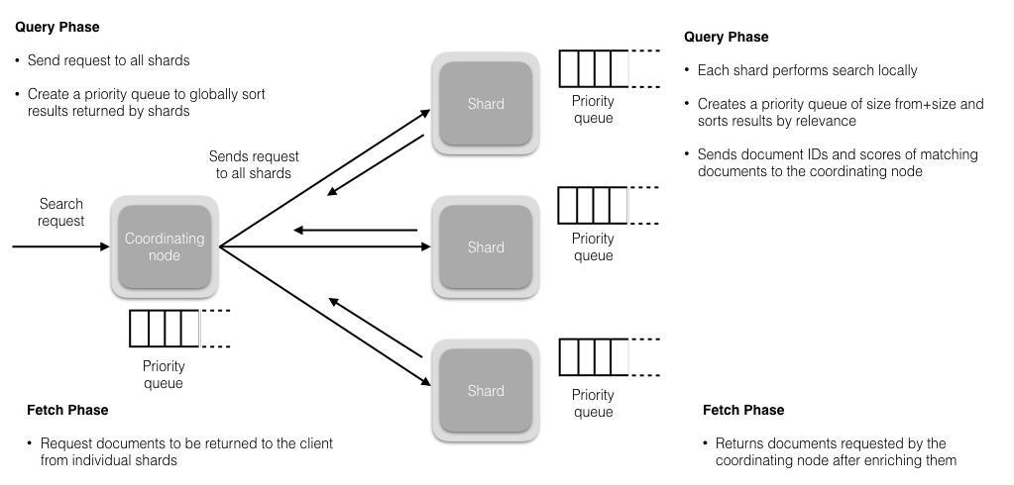
Search
Query Then Fetch
请求如何负载均衡到节点？
如果使用了ES的java Client用户的request会以循环round-robin的方式发给集群中的节点，自动实现了负载均衡
怎么控制去查询主分片还是复制分片？
协调节点会通过循环(Round-robin)的方式向所有的分片拷贝发送请求来分布负载
Notes:
在初始查询阶段时，协调节点查询会广播到索引中每一个分片拷贝（主分片或者副本分片）。
查询是 form 1 size 10
每个分片在本地执行搜索并构建一个匹配文档的大小为 from + size 的优先队列。
每个分片返回各自优先队列中 所有文档的 ID 和排序值 给协调节点，它合并这些值到自己的优先队列中来产生一个全局排序后的结果列表。
接下来就是 取回阶段，协调节点辨别出哪些文档需要被取回并向相关的分片提交多个 GET 请求。接着返回文档给协调节点。
一旦所有的文档都被取回了，协调节点返回结果给客户端。

Slide 16
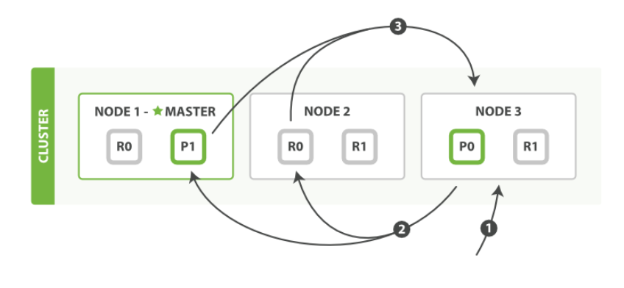
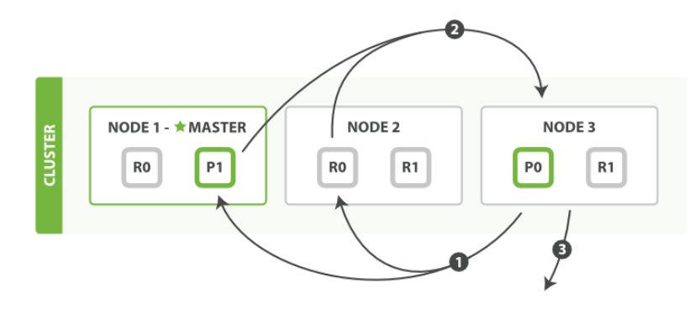
Search
Query
Fetch

Slide 17
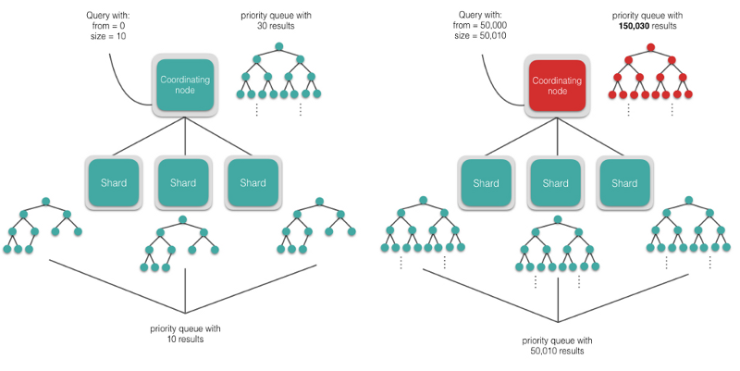
deep pagination

Slide 18
其他ppt

